Slide 1
数理物理
正準変換
慶應義塾大学理工学部物理情報工学科
渡辺

Slide 2
本講義で学ぶこと
正準変換
微小正準変換とネーターの定理

Slide 3
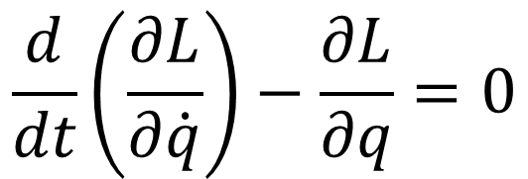
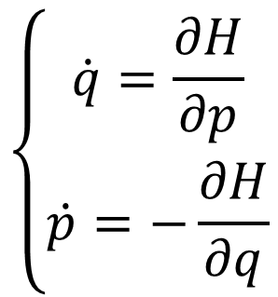
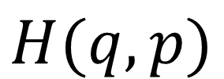
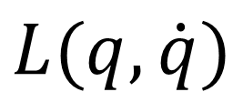
ハミルトン形式の力学
ラグランジアン
ハミルトニアン
$$L(q,\dot{q})$$
$$H(q,p)$$
オイラーラグランジュ方程式
正準方程式
$$\frac{d}{dt}\left(\frac{∂L}{∂\dot{q}}\right)−\frac{∂L}{∂q}=0$$
$$\left\{\begin{aligned}\dot{q}=\frac{∂H}{∂p} \\ \dot{p}=−\frac{∂H}{∂q}\end{aligned}\right.$$

Slide 4
ハミルトン形式の力学
なぜラグランジュ形式の力学からハミルトン形式の力学に移るのか？
正準方程式が、ラグランジュ形式の力学より広い範囲の変数変換に対して共変だから
オイラー・ラグランジュ方程式は、任意の点変換について共変
点変換：一般化座標同士の変換
正準方程式は、座標と運動量を混ぜるような変換についても共変
ただし、その変換則には条件が付く

Slide 5
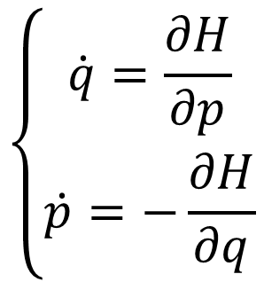
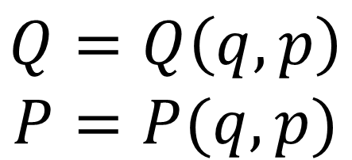
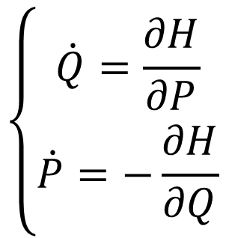
正準変換
以下の変数変換を考える
$$Q=Q\left(q,p\right)$$
$$P=P(q,p)$$
この変換で正準方程式が形を変えない時
$$\left\{\begin{aligned}\dot{q}=\frac{∂H}{∂p} \\ \dot{p}=−\frac{∂H}{∂q}\end{aligned}\right.$$
$$\left\{\begin{aligned}\dot{Q}=\frac{∂H}{∂P} \\ \dot{P}=−\frac{∂H}{∂Q}\end{aligned}\right.$$
この変換を正準変換と呼ぶ

Slide 6

正準変換の条件
ハミルトニアンを、変換後の変数で記述し、変換後の変数を変換前の変数で書いておく
$$H(Q\left(q,p\right), P\left(q,p\right))$$

Slide 7
まとめ
時間微分と正準方程式からポアソン括弧を定義した
ポアソン括弧が作る代数構造はリー環になっている
微小変化を引き起こす演算子を生成子と呼び、それを指数関数の肩に乗せると有限の変化を引き起こす演算子になる
ポアソン括弧に何かを入れると、正準共役な量で微分したことになる
ポアソン括弧で交換可能である→対応する操作に対して不変である

